Slide 1
ESP32 - iFTTT
謝坤達

Slide 2
傳送Data至iFTTT
連接 WiFi , 獲取 IP 位址
初始化感測器及變數
迴圈:
讀取感測值
加入陣列
傳送資料至iFTTT

Slide 3
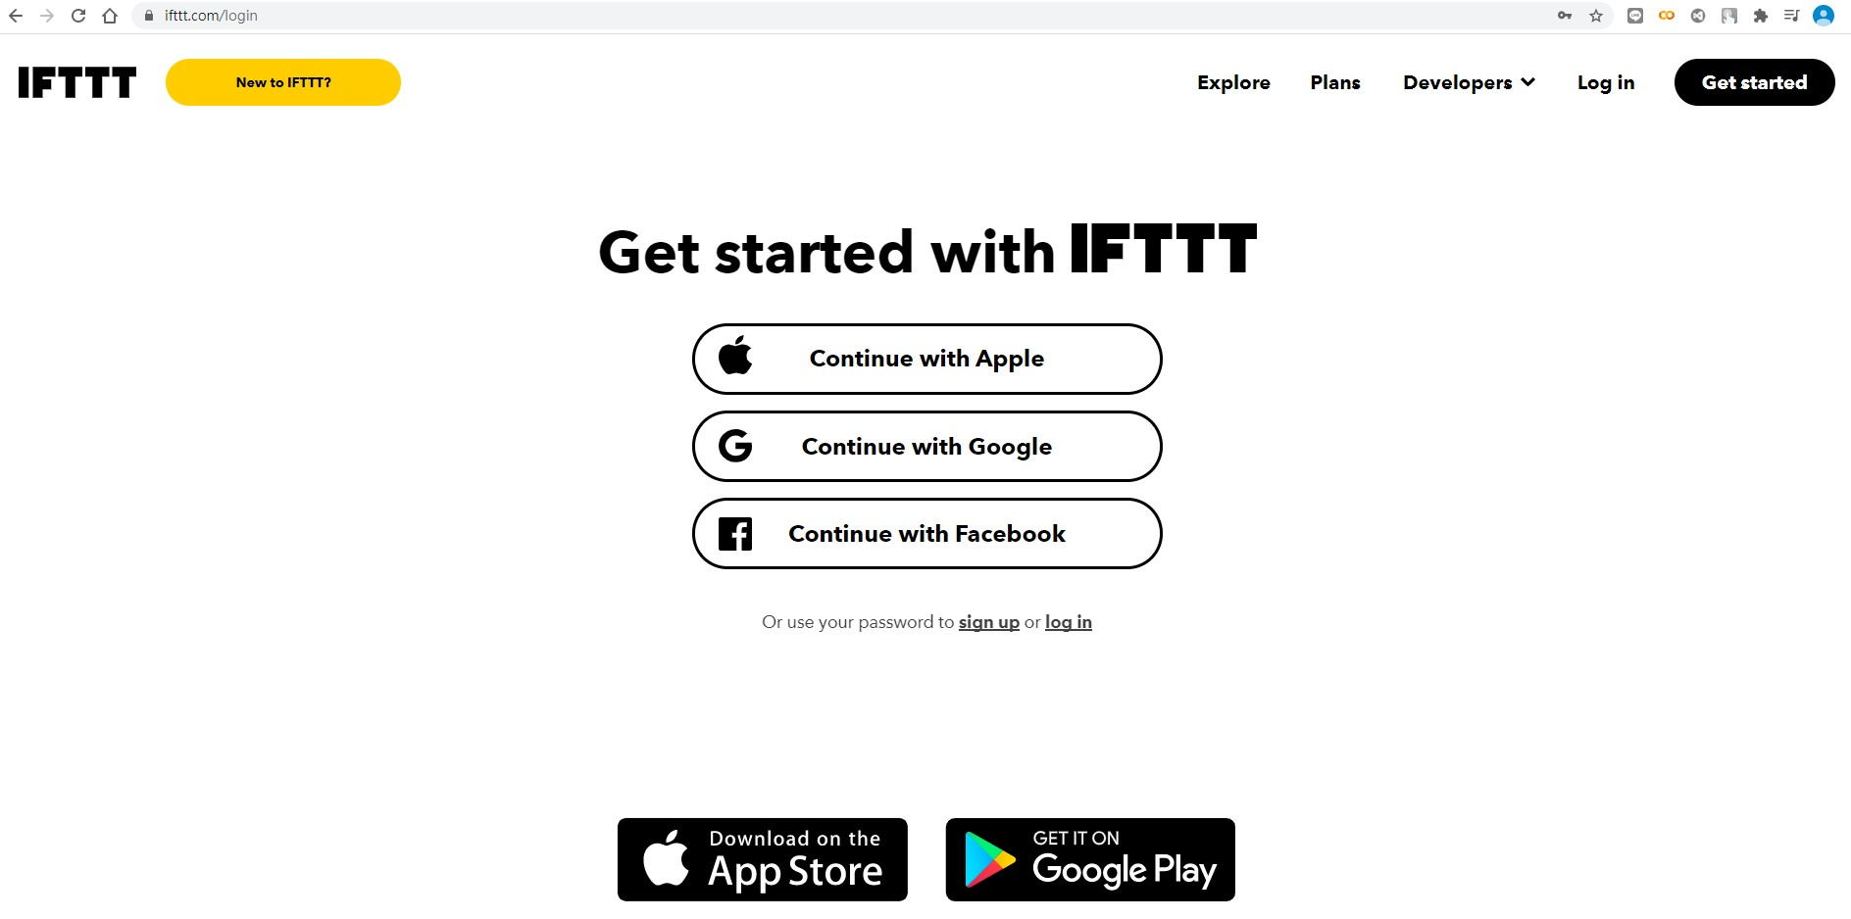
開始使用

Slide 4
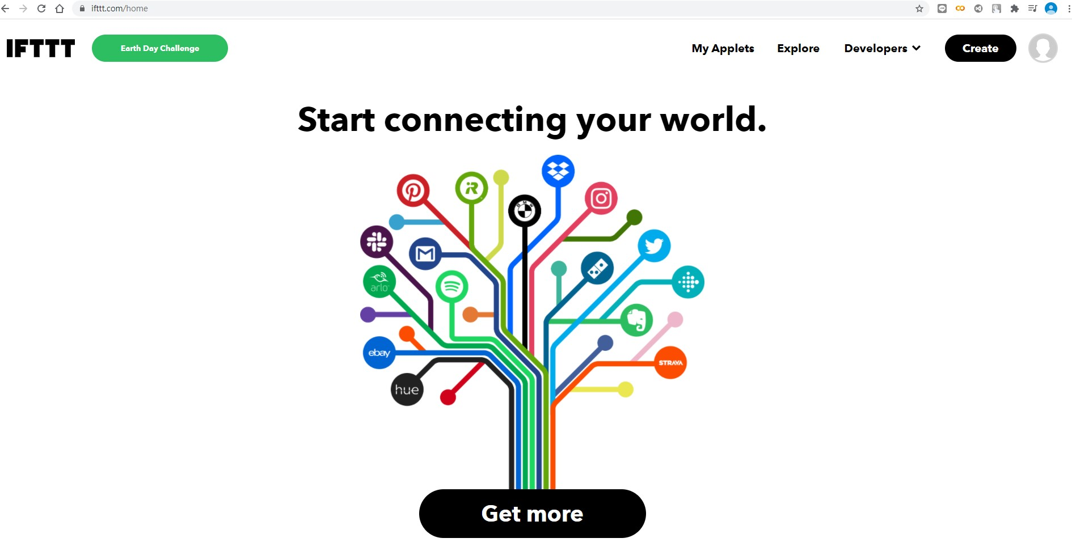
按 “Create” 建立專案

Slide 5
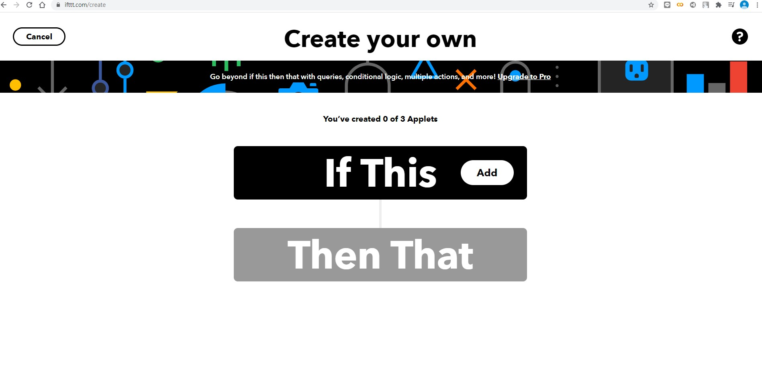
選擇- If This - Add

Slide 6
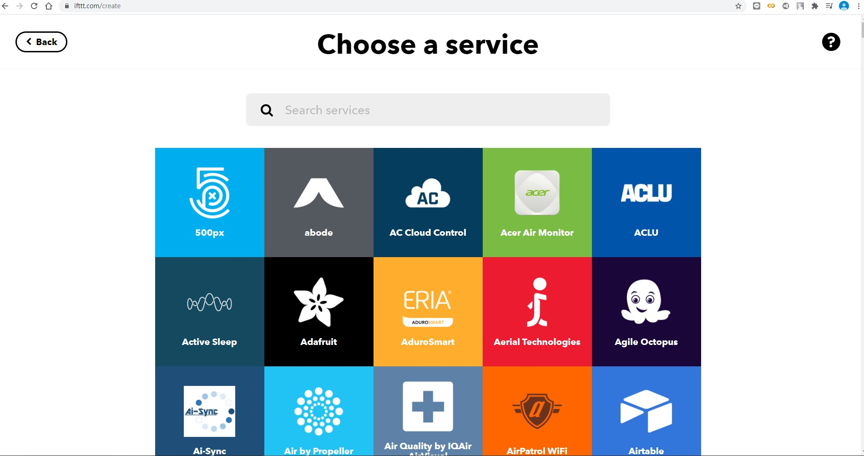
搜尋service

Slide 7
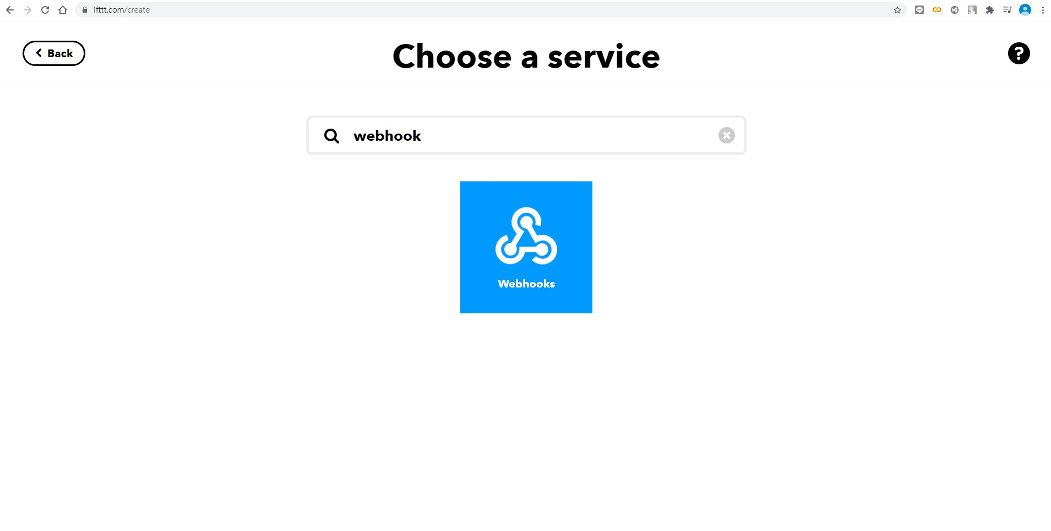
輸入 webhook

Slide 8
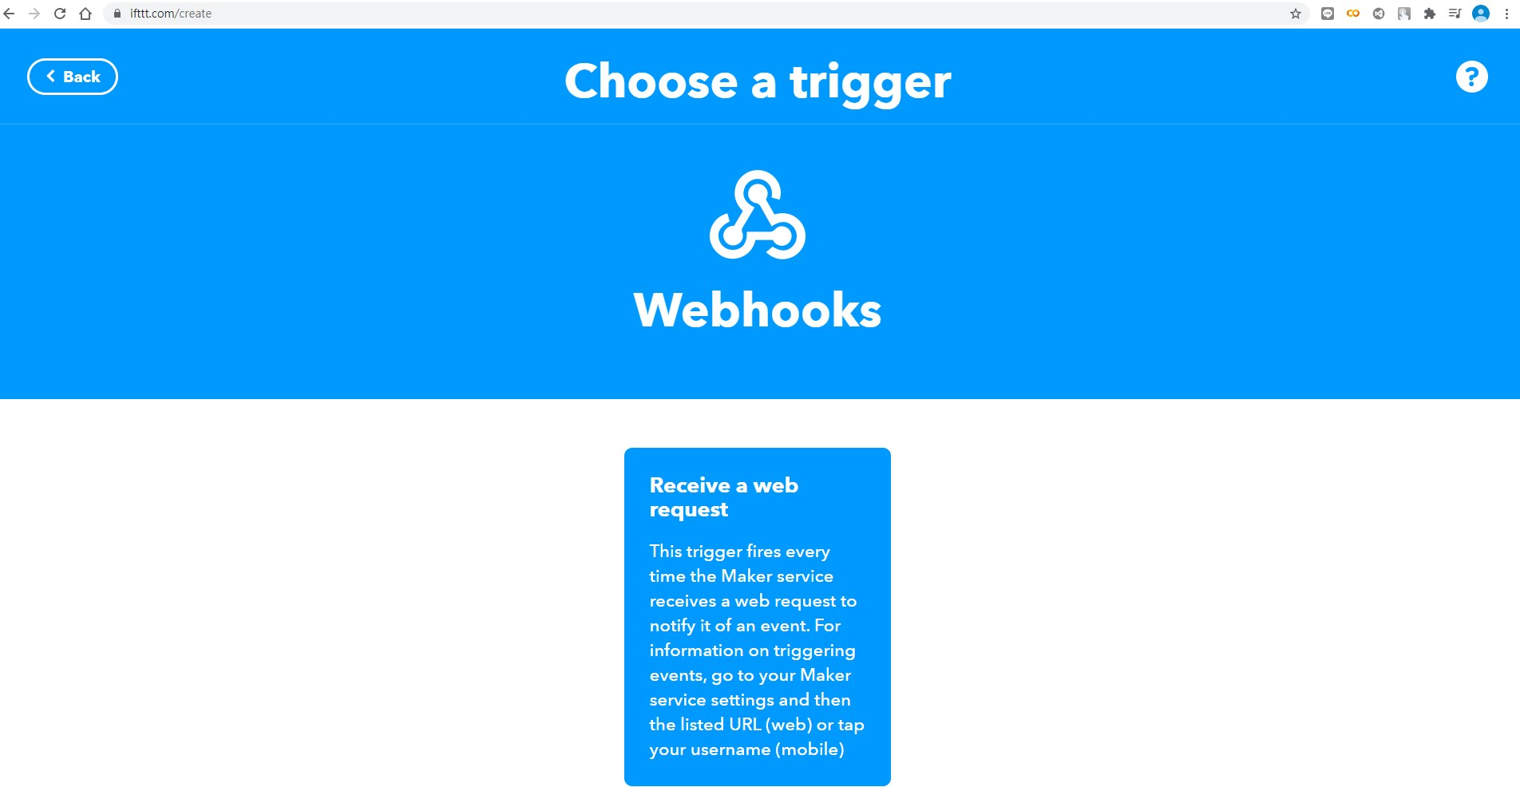
選擇底下的 Receive a web request

Slide 9
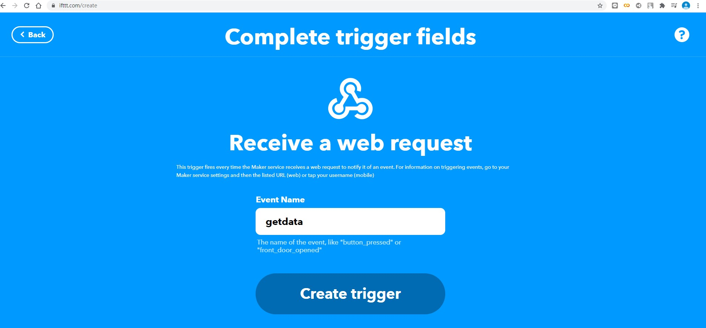
輸入 “Event Name” 名稱

Slide 10
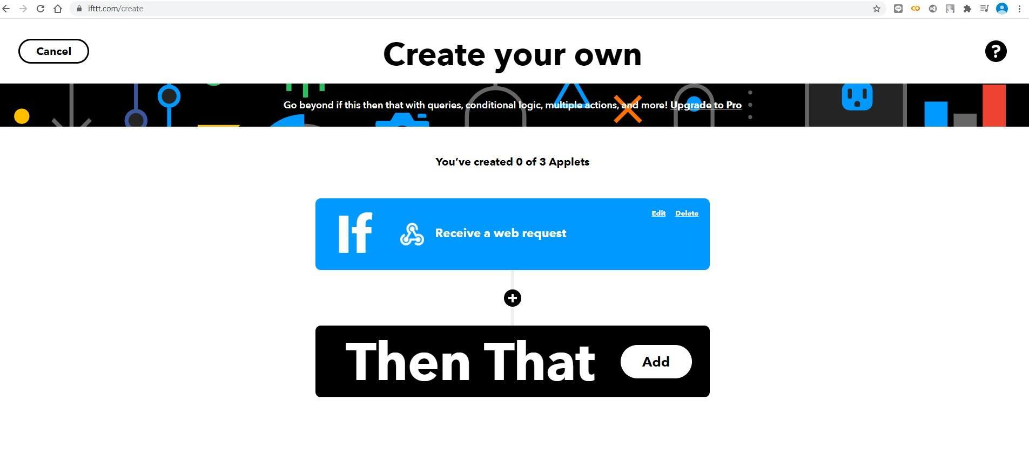
選擇 Then That - Add

Slide 11
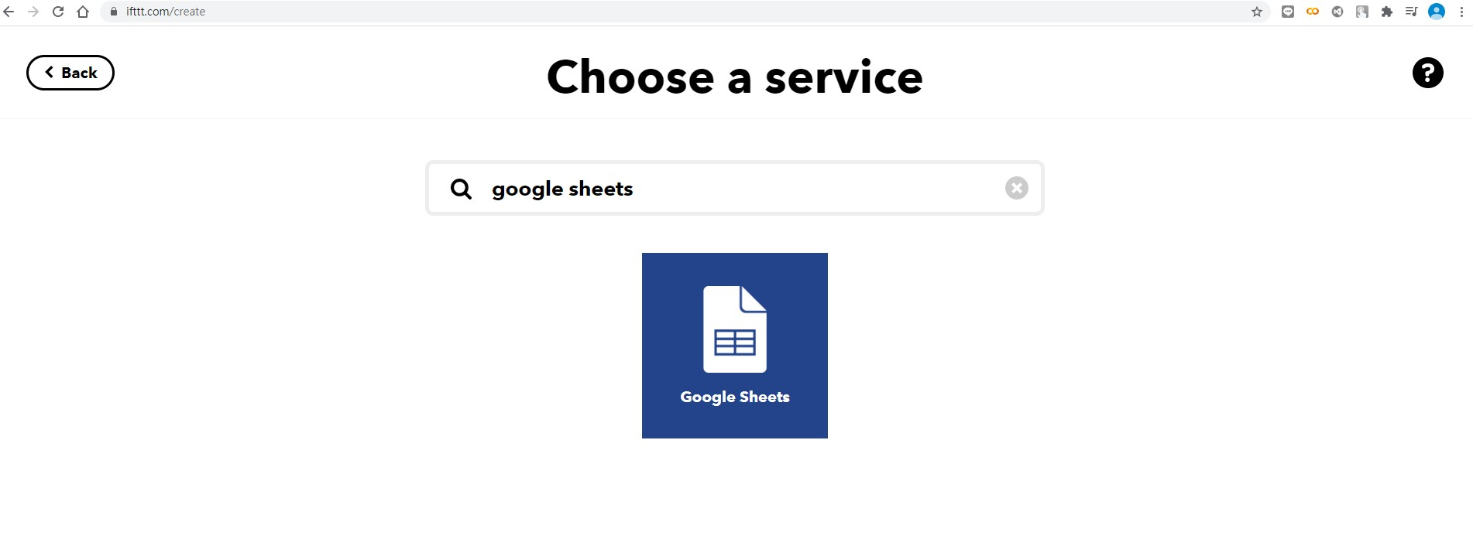
搜尋 “google sheets” service

Slide 12
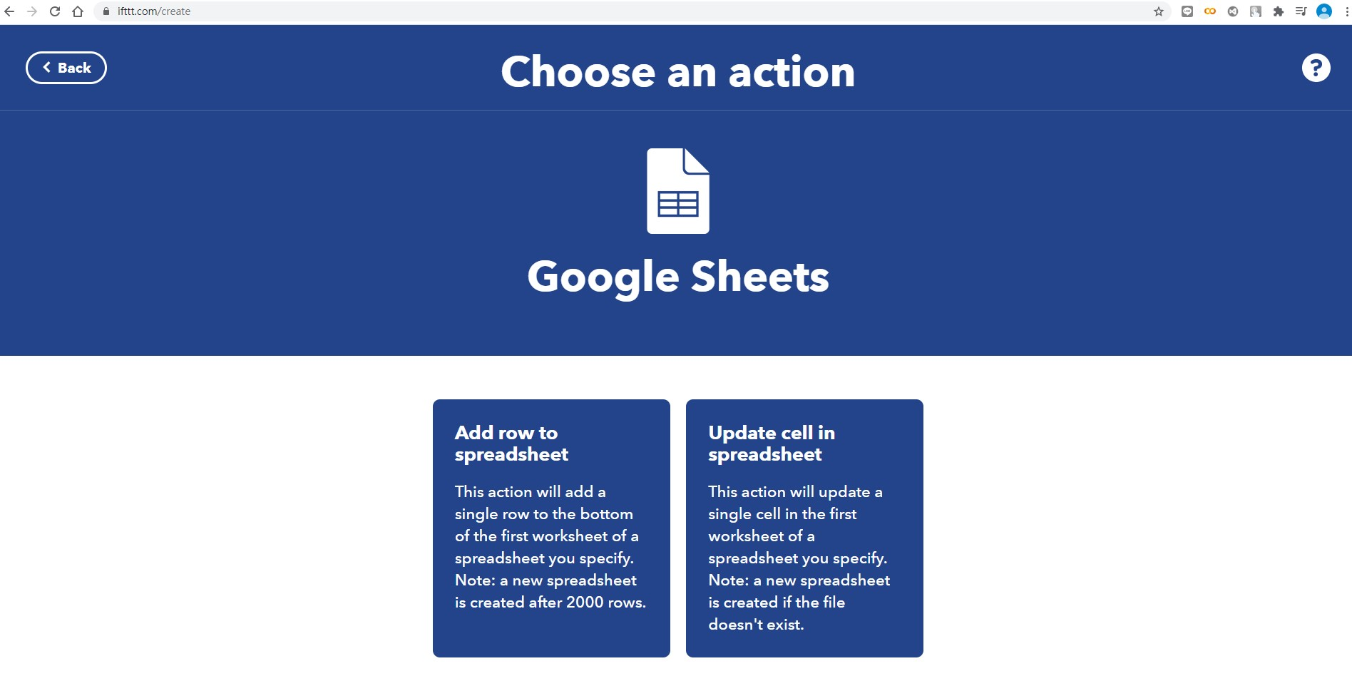
選擇 “Add row to spreadsheet”

Slide 13
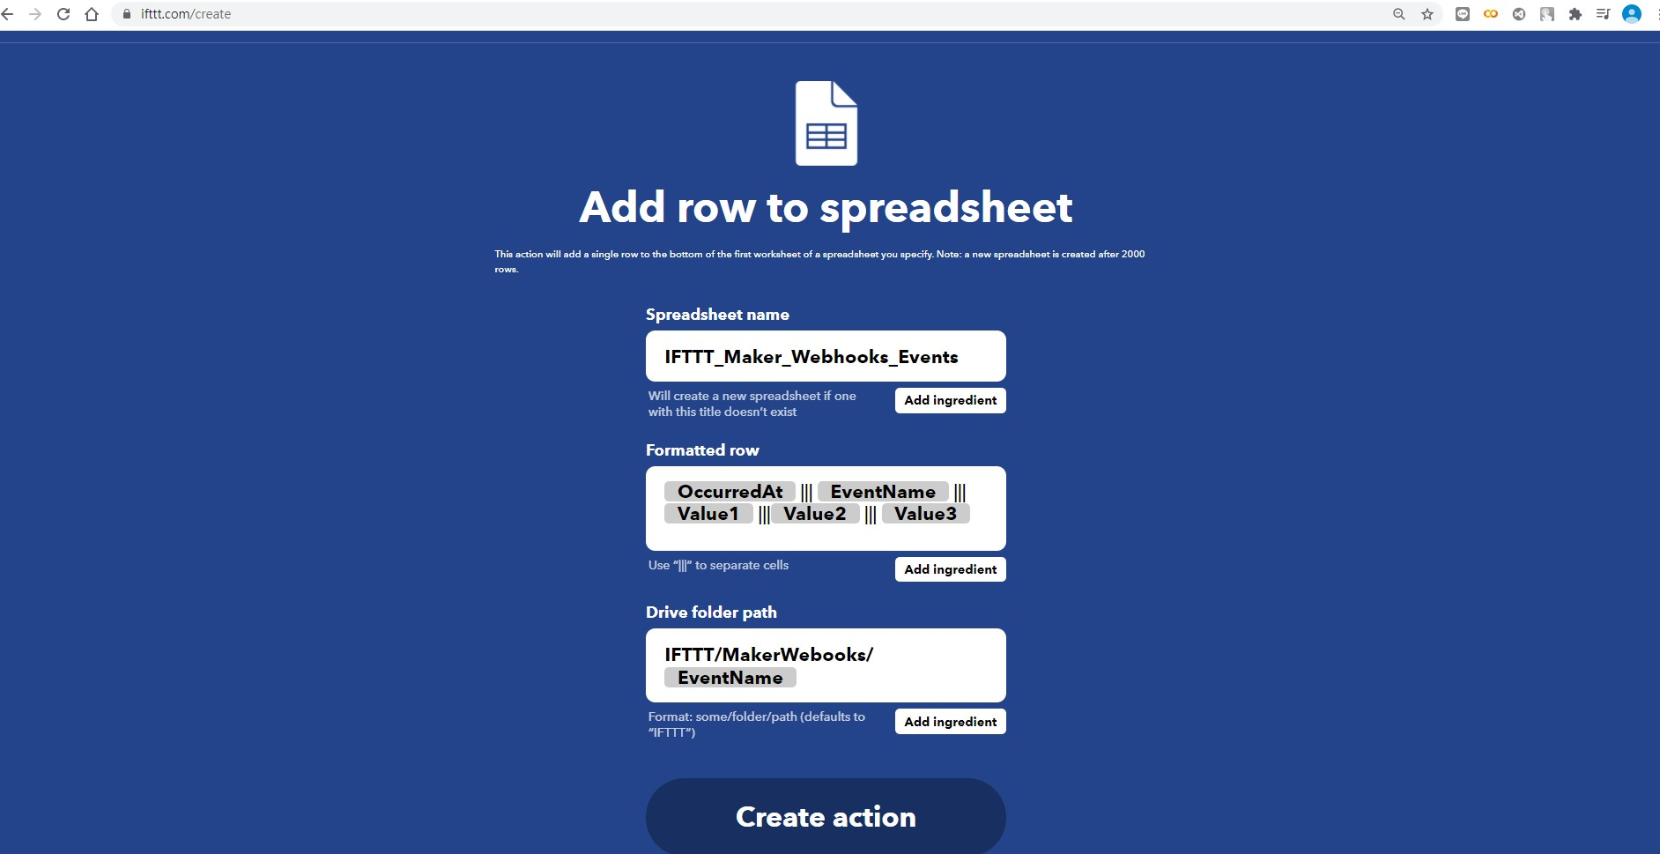
Create action

Slide 14
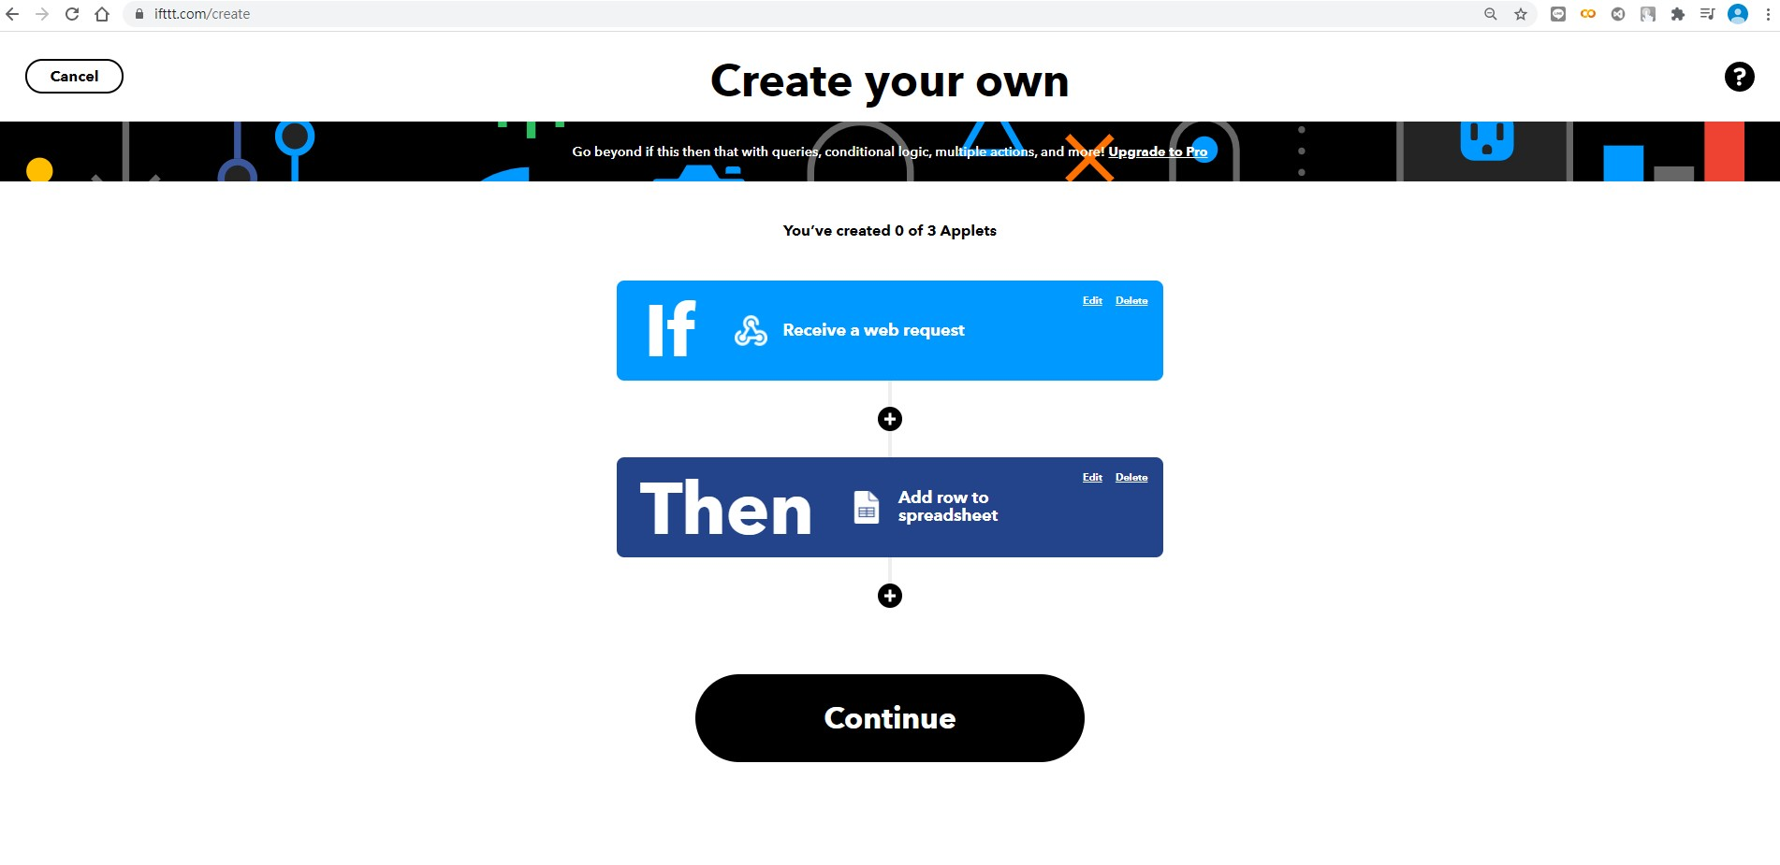
Continue

Slide 15
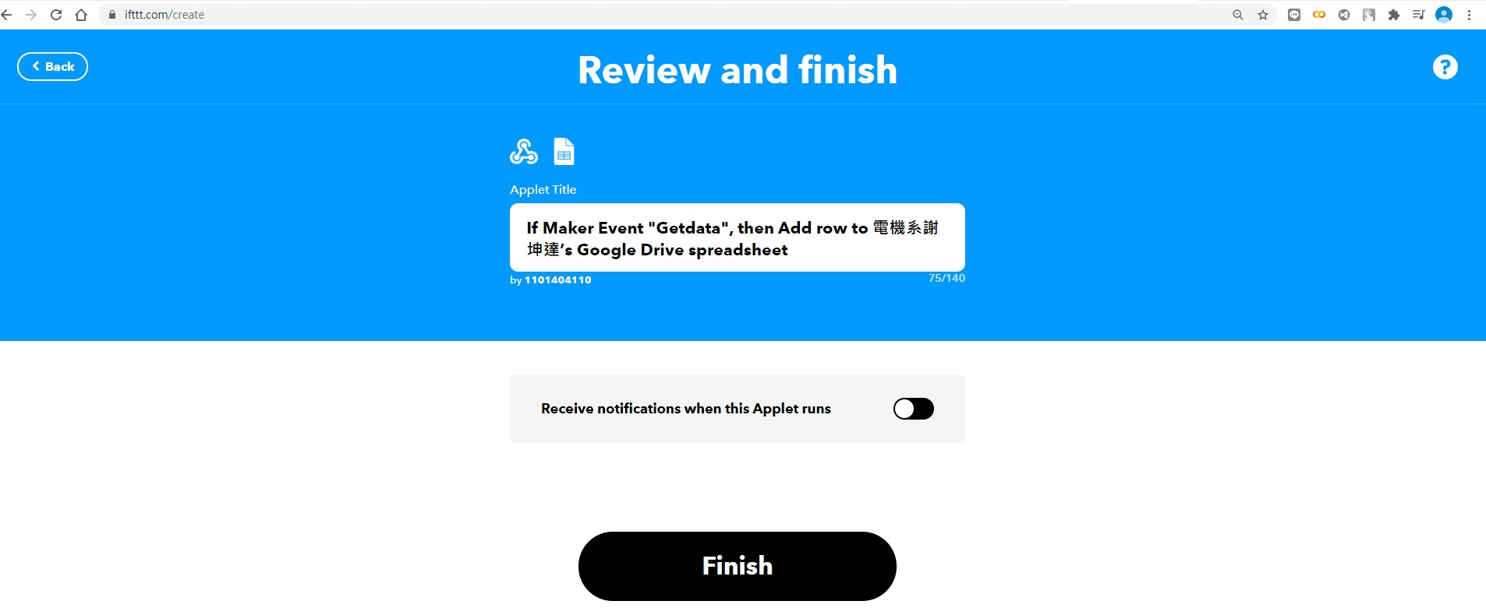
Finish

Slide 16
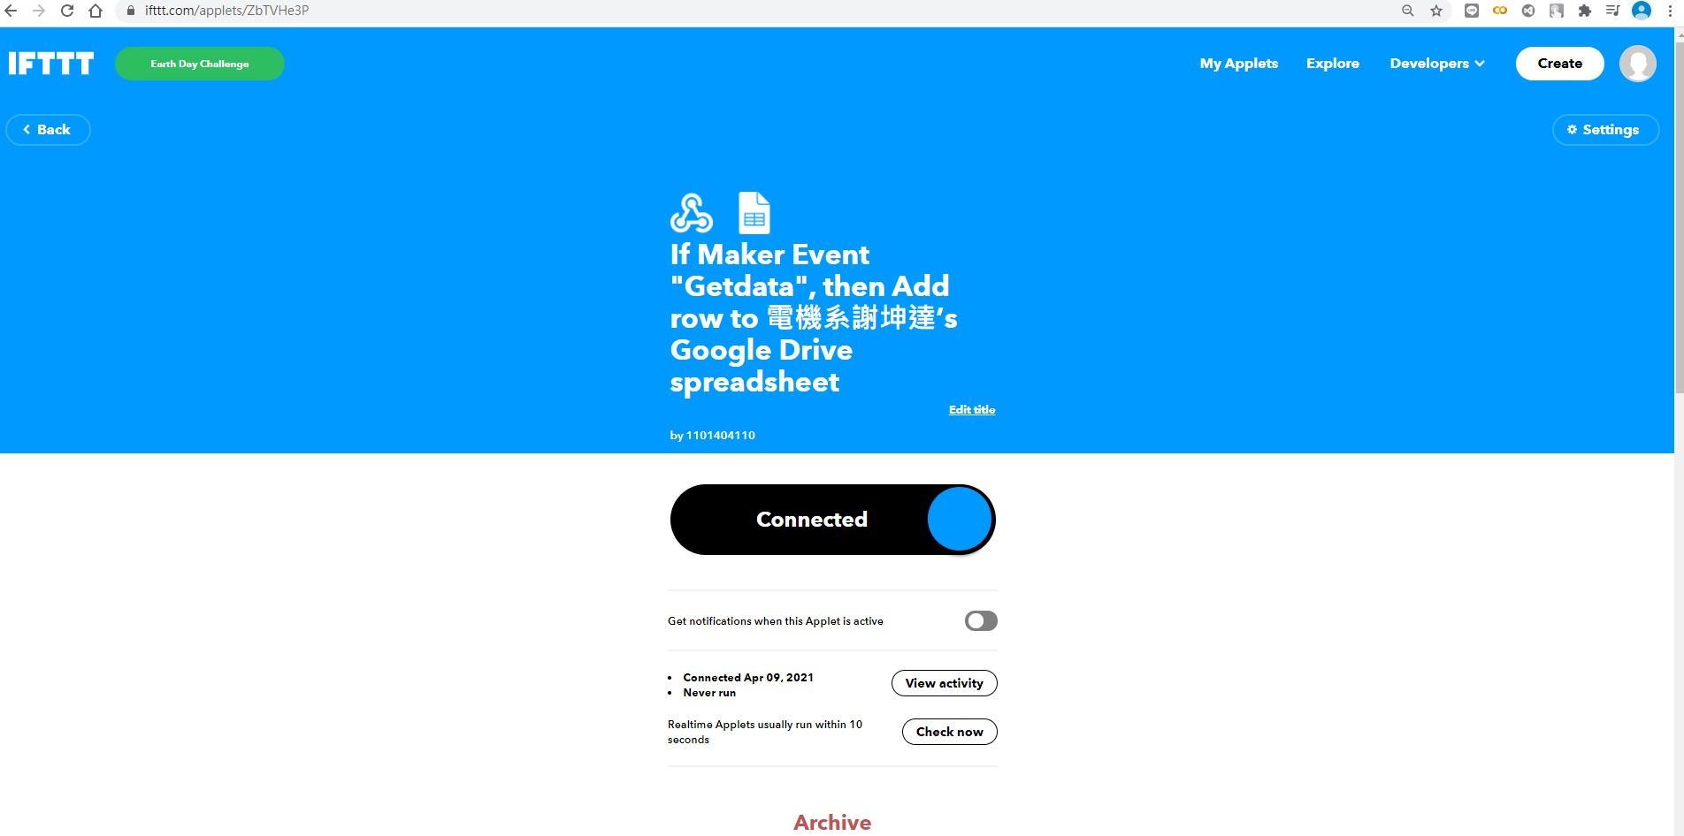
完成

Slide 17
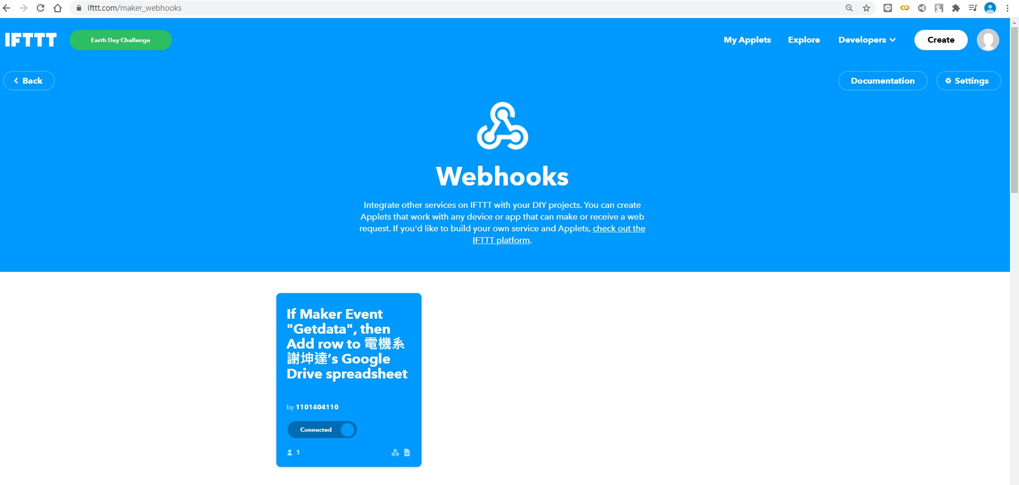

Slide 18
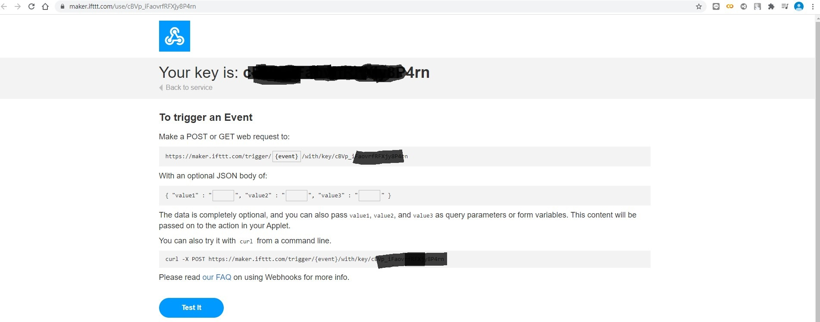
Key 及 傳送資料語法

Slide 19
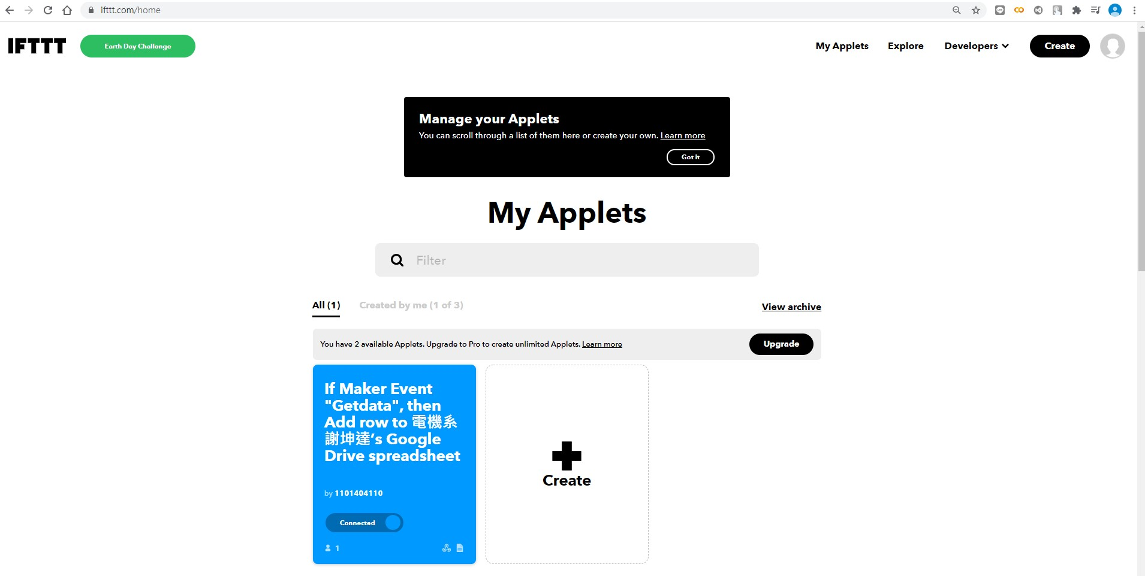
Connected

